Slide 1
«-ТСЯ или -ТЬСЯ ?»

Slide 2
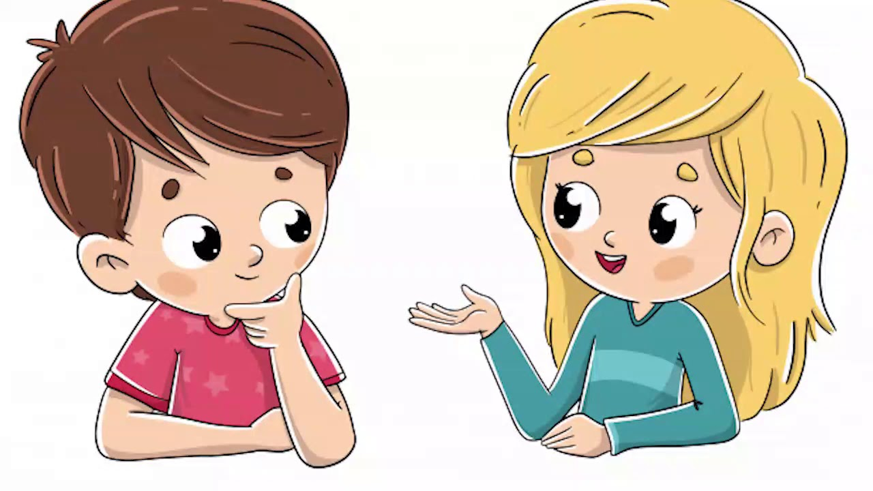
Друзья!
Где тут -тся? Где тут -ться?
Надо разобраться!
Прочитайте глагол. Подумайте, нужно ли в нём писать мягкий знак?
Затем нажмите кнопку «Проверка».

Slide 3
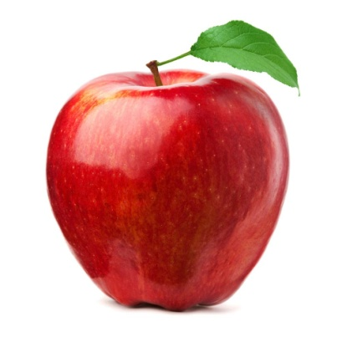
смеят?ся
-тся или -ться ?
-ться
Проверка

Slide 4
купают?ся
-тся или -ться ?
-тся
Проверка

Slide 5
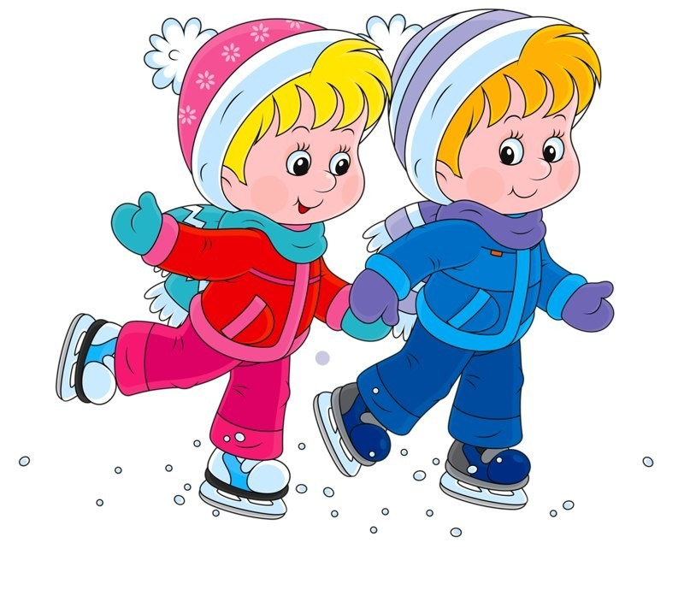
катат?ся
-тся или -ться ?
-ться
Проверка

Slide 6
греет?ся
-тся или -ться ?
-тся
-тся
Проверка

Slide 7
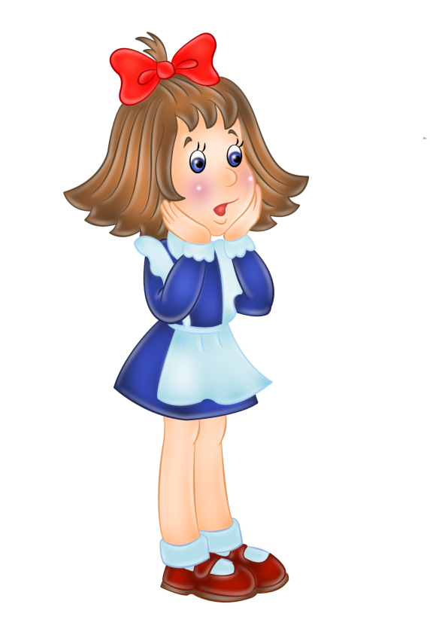
волнует?ся
-тся или -ться ?
-тся
-тся
Проверка

Slide 8
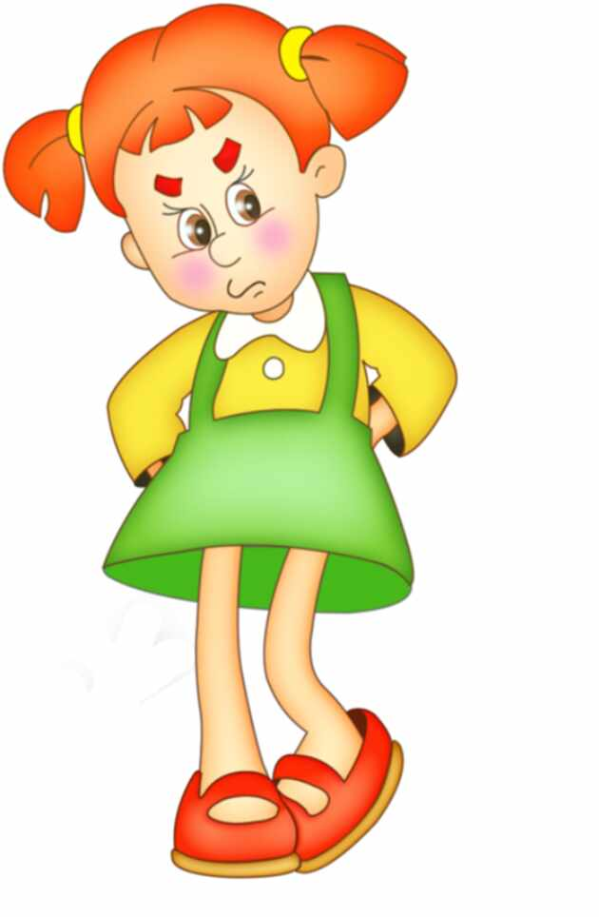
обижат?ся
-тся или -ться ?
-ться
-ться
Проверка

Slide 9
просыпает?ся
-тся или -ться ?
-тся
Проверка

Slide 10
хвалит?ся
-тся или -ться ?
-ться
-ться
Проверка

Slide 11
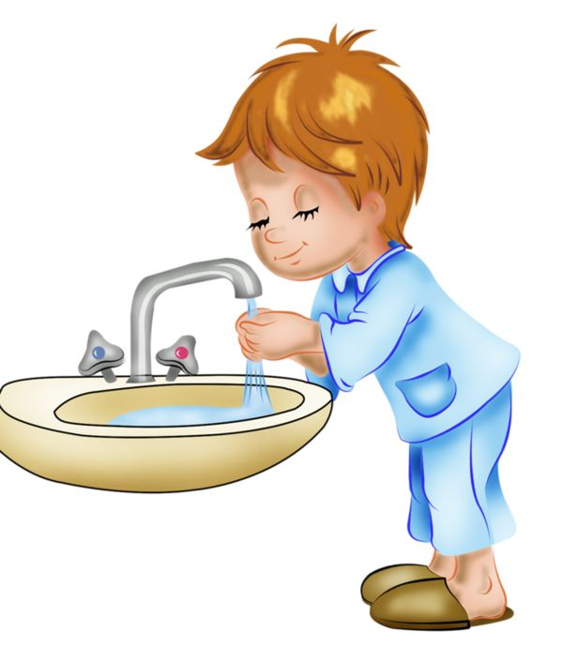
умыват?ся
-тся или -ться ?
-ться
Проверка

Slide 12
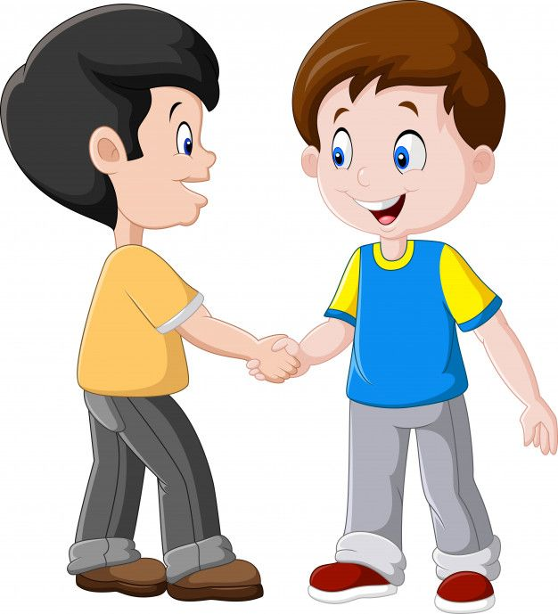
здоровает?ся
-тся или -ться ?
-ться
-тся
Проверка

Slide 13
поворачиват?ся
-тся или -ться ?
-ться
-ться
Проверка

Slide 14
МОЛОДЦЫ!

Slide 15
Используемые источники:
https://easyen.ru/load/metodika/technologicheski_priem/videourok_sozdanie_prezentacij_s_primeneniem_tekhnologicheskogo_prijoma_jablochko_na_tarelochke/246-1-0-36223 видеоурок «Создание презентаций с применением технологического приёма «Яблочко на тарелочке»
https://kartinkin.com/uploads/posts/2021-01/1610934428_1-p-zheltii-prazdnichnii-fon-1.jpg фон
https://sadcv-vlad.ru/wa-data/public/shop/products/22/18/141822/images/5976/5976.970.jpg тарелка
https://sc02.alicdn.com/kf/HLB1rNgnRAvoK1RjSZFwq6AiCFXai/golden-gala-fuji-bulk-pear-best-price.jpg яблоко
https://yt3.ggpht.com/ytc/AKedOLQQDeWySSLG7HpWOSSHiQ5ZTUIJ3aAEFxGOVhdD=s900-c-k-c0x00ffffff-no-rj карапуз смеётся
https://clipart-best.com/img/rubber-duck/rubber-duck-clip-art-39.png утята купаются
https://img.freepik.com/free-vector/little-boy-wake-up-in-the-morning_70172-2.jpg?size=626&ext=jpg мальчик просыпается
http://dsad12.com.ru/upload/information_system_39/1/7/5/item_1750/item_1750.jpg дети катаются на коньках
https://1.bp.blogspot.com/-No8VVvvkk_s/WD_yYCVcydI/AAAAAAAABBE/RyqLMOq57jELFWfh7tgBf5VIqJFgvkYDgCLcB/s1600/sevimlikedicik_forumgazel%2B%252817%2529.png котёнок
https://catherineasquithgallery.com/uploads/posts/2021-02/1614546061_37-p-solntse-na-belom-fone-37.png солнце
https://catherineasquithgallery.com/uploads/posts/2021-03/1614565607_87-p-kartinka-devochki-na-belom-fone-104.png девочка волнуется

Slide 16
https://img.freepik.com/free-vector/boy-and-girl-waving-hands_1308-29335.jpg?size=626&ext=jpg дети прощаются
https://st.depositphotos.com/1967477/3388/v/450/depositphotos_33881877-stock-illustration-little-boy-celebrates-his-golden.jpg мальчик хвалится
https://i.pinimg.com/736x/c9/9f/ce/c99fce5572f40970e4a742fd8e76ef73--belles-images-clipart.jpg малыш умывается
https://www.clipartmax.com/png/full/293-2935555_ученик-3-самооценка-на-уроке-в-начальной-школе.png мальчик поворачиватся
https://fs.znanio.ru/d5af0e/ca/7b/1d9101d93fd148ffe7b3dee7eb1f64deb4.jpg девочка обиделась
http://ds27.detkin-club.ru/images/parents/97ec8fd07757b151df17ab8c6a95cabb_5fd627147a48b.jpg мальчики здороваются
https://skazachok.ru/wp-content/uploads/2015/06/20344761.png мальчик
https://i.ytimg.com/vi/JPi4EKGlBvA/maxresdefault.jpg дети

